Slide 1



COMITÉ DE GERENCIA
Plan de Desarrollo Institucional 2020-2028 “Aquí construimos futuro” y Autoevaluación Institucional
2026

Slide 2
Orden del día
Verificación del Quórum
Aprobación de actas anteriores y seguimiento a tareas
Avance PDI primer trimestre vigencia
Avance ejecución presupuestal PDI
Seguimiento Plan de Mejoramiento Acreditación Institucional
Avances a los informes de seguimiento planes de mejoramiento institucionales CNA – Sello Sofía
Plan de Trabajo Comité Gerencia del PDI
Proposiciones y varios

Slide 3


1. Verificación de Quorum

Slide 4
2. Aprobación de actas anteriores

Slide 5



Se remitieron 3 actas para revisión y aprobación (VIIE-VAF-VA-PLANEACIÓN Y OCI)
Se cuenta con el cumplimiento de las tres (3) tareas, resultado del Comité de Gerencia

Slide 6
3. Avance PDI primer trimestre vigencia

Slide 7
Indicadores con avances por debajo del parámetro de cumplimiento (11,25%) Corte primer trimestre 31 de marzo de 2026
CUMPLIMIENTO SATISFACTORIO |  |  |  | 20,00% | 25,00%
CUMPLIMIENTO MEDIO |  |  |  | 11,25% | 20,00%
CUMPLIMIENTO BAJO |  |  |  | 0% | 11,25%

Slide 8

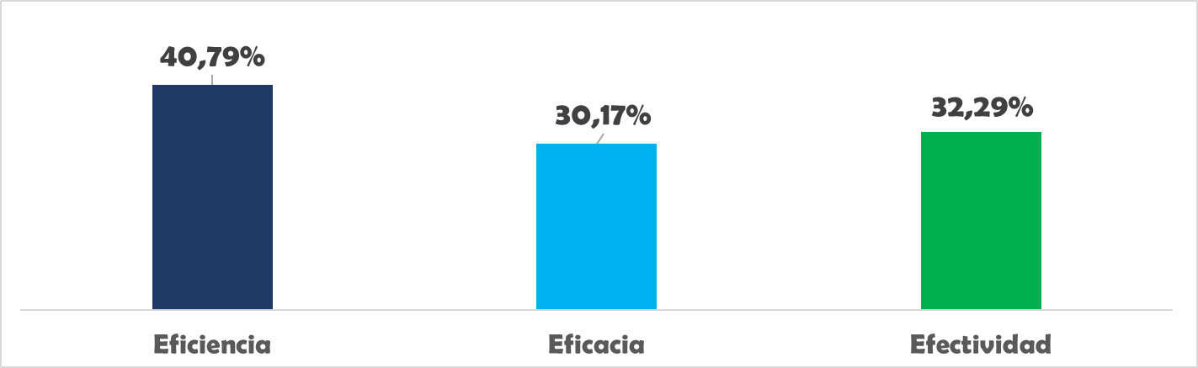
Cumplimiento General del Plan
35,50 %
Pilar de Gestión
32,01%
SATISFACTORIO
46,11%
Programas
25%
30,17%
Proyectos
Parámetro
Efectividad ejecución de los proyectos del PDI
$$Efectividad=80\% Eficacia+20\% Eficiencia$$

Slide 9
EXCELENCIA ACADÉMICA PARA LA FORMACIÓN INTEGRAL
54,85%
CUMPLIMIENTO TRES NIVELES DE GESTIÓN
RESULTADOS A NIVEL DE PILAR DE GESTIÓN | 88,61%
RESULTADOS A NIVEL DE PROGRAMAS | 54,67%
RESULTADOS A NIVEL DE PROYECTOS | 29,66%

Slide 10
Nivel de proyectos
PROYECTO | PLAN OPERATIVO | META | AVANCE | %AVANCE | AVANCE CUALITATIVO
P8. Aseguramiento de la infraestructura tecnológica para soportar los procesos de formación con TIC | Implementación de espacios interactivos mediados por TIC de acuerdo a tendencias tecnológicas y pedagógicas seleccionadas por la institución | 100 | 0,00 | 0,00% | Actividades no iniciadas, según cronograma se desarrollarán a partir del siguiente trimestre

Slide 11
CREACIÓN, GESTIÓN Y TRANSFERENCIA DEL CONOCIMIENTO
44,29%
CUMPLIMIENTO TRES NIVELES DE GESTIÓN
RESULTADOS A NIVEL DE PILAR DE GESTIÓN | 43,59%
RESULTADOS A NIVEL DE PROGRAMAS | 50,20%
RESULTADOS A NIVEL DE PROYECTOS | 40,38%

Slide 12
GESTIÓN DEL CONTEXTO Y VISIBILIDAD NACIONAL E INTERNACIONAL
19,53%
CUMPLIMIENTO TRES NIVELES DE GESTIÓN
RESULTADOS A NIVEL DE PILAR DE GESTIÓN | 0,00%
RESULTADOS A NIVEL DE PROGRAMAS | 29,30%
RESULTADOS A NIVEL DE PROYECTOS | 26,84%
Semestral -Anual

Slide 13
Nivel de programas
Programa | Periodicidad de medición | Indicador | Meta | Avance | Porcentaje avance | Avance Cualitativo
3.2 Universidad para la ciudadanía, la convivencia, la democracia y la Paz | Trimestral | Ofertas académicas orientadas a la consolidación de la paz | 6 | 0 | 0,00% | No hay reporte
 | Trimestral | Estrategias para la paz implementadas | 2 | 0 | 0,00%
3.3 Procesos asociados al desarrollo sostenible, la competitividad y la movilización social | Trimestral | Ofertas de formación en red en los que participa la UTP | 3 | 0 | 0,00% | No hay reporte
 | Trimestral | Proyectos de desarrollo sostenible en los que participa la UTP | 8 | 0 | 0,00%
 | Trimestral | Proyectos de competitividad regional en los que participa la UTP | 8 | 0 | 0,00%
 | Trimestral | Propuestas y/o proyectos formulados en el marco del ecosistema Red de Nodos de Innovacion Ciencia y Tecnología | 2 | 0 | 0,00%
Nivel de proyectos
Proyecto | Plan operativo | Indicador | Meta | Avance | Porcentaje avance | Avance Cualitativo
P21. Articulación interna para la participación en escenarios externos y el desarrollo profesional del egresado | Centro de liderazgo regional | Ejecución de Centro de liderazgo regional | 100 | 0 | 0,00% | No hay reporte
P26. Movilización social para la articulación de capacidades del territorio | Red de Nodos de Innovación, Ciencia y Tecnología | Ejecución de Red de Nodos de Innovación, Ciencia y Tecnología | 100 | 8,33 | 8,33% | Se realizan tres Comité técnico ( 28 enero Universidad Libre-20 febrero Universidad Comfamiliar-26 de Marzo Ciaf) Se acompañó la ruta de gestión por nodo con seguimiento al plan de trabajo de cuatro (4) nodo (Nodo agroindustrial/Nodo biodiversidad/Nodo 4.0 tic/ Nodo industrias creativas) En el periodo no se trabajo en proyectos formulados desde la red, se aprobaran en comité directivo del mes de abril Con el equipo de la optativa de comunicaciones de la Universidad Católica se construye y difunden piezas informativas sobre la actualidad de la red de nodos, eventos, comités. Desarrollo del Sitio Web: Se actualiza con información permanente la pagina web/noticias/videos/eventos, con el profesional asignado por la secretaria de planeación.

Slide 14
GESTIÓN Y SOSTENIBILIDAD INSTITUCIONAL
35,21%
CUMPLIMIENTO TRES NIVELES DE GESTIÓN
RESULTADOS A NIVEL DE PILAR DE GESTIÓN | 27,83%
RESULTADOS A NIVEL DE PROGRAMAS | 52,48%
RESULTADOS A NIVEL DE PROYECTOS | 27,80%

Slide 15
Nivel de programas
Programa | Periodicidad de medición | Indicador | Tipo indicador | Meta | Avance | Porcentaje avance | Avance cualitativo
4.1 Gestión de Infraestructura Tecnológica | Trimestral | Módulos Desarrollados y páginas web actualizadas (SI) | Incremento | 92 | 0 | 0,00% | A la fecha no se han terminado algunos desarrollos y páginas web.
Nivel de proyectos
PROYECTO | PLAN OPERATIVO | META | AVANCE | PORCENTAJE DE AVANCE | AVANCE CUALITATIVO
P34. Eficiencia en el uso de los recursos | Fortalecimiento de los servicios y uso eficiente de los recursos | 100 | 10 | 10,00% | 1. Identificación en el inventario de necesidades institucionales no cubiertas con el presupuesto inicial autorizado por el Consejo Superior Universitario y de las necesidades específicas del período, posibles proyectos que generen impactos en el fortalecimiento de los servicios que prestan las diferentes dependencias o en la mejora de la eficiencia en la utilización de los recursos: Se encuentra en revisión el detalle de las necesidades no atendidas en el presupuesto inicial aprobado por el Consejo Superior Universitario, con el fin de identificar oportunidades de mejora en relación a eficiencia de recursos. 2. Monitoreo a la ejecución del presupuesto de gastos con el objeto de generar alertas y mejorar los porcentajes de ejecución de la vigencia: Se realiza monitoreo de forma recurrente a la ejecución del presupuesto de Inversión para cada Pilar, realizando la revisión al finalizar cada mes, con el fin de generar alertas tempranas a los responsables para garantizar una ejecución eficiente de los recursos.

Slide 16
BIENESTAR INSTITUCIONAL, CALIDAD DE VIDA E INCLUSIÓN EN CONTEXTOS UNIVERSITARIOS
23,64%
CUMPLIMIENTO TRES NIVELES DE GESTIÓN
RESULTADOS A NIVEL DE PILAR DE GESTIÓN | 0,00%
RESULTADOS A NIVEL DE PROGRAMAS | 43,92%
RESULTADOS A NIVEL DE PROYECTOS | 26,15%
Anual
Nota: El avance a nivel de pilar de gestión se presenta en razón a que el indicador “Calidad de vida en contextos universitarios” tiene una periodicidad de medición anual, por lo que aún no se ha registrado avance.

Slide 17
4. Avance ejecución presupuestal PDI

Slide 18
Ejecución presupuestal corte 31 de marzo de 2026
 | Apropiación inicial | Modificaciones |  |  |  | Apropiación definitiva | Compromisos | % Ejecución/compromisos
 |  | Adiciones | Reducciones | Créditos | Contra créditos
Excelencia académica | 1.181.791.621 | 33.819.757 | 0 | 294.786.699 | 294.786.699 | 1.215.611.378 | 716.852.109 | 58,97%
Creación, gestión y transferencia | 2.247.818.154 | 800.000.000 | 0 | 102.134.043 | 102.134.043 | 3.047.818.154 | 466.148.053 | 15,29%
Gestión del contexto y visibilidad | 1.254.063.980 | 0 | 0 | 14.235.098 | 14.235.098 | 1.254.063.980 | 784.445.869 | 62,55%
Gestión y sostenibilidad institucional | 11.818.306.239 | 10.135.624.124 | 0 | 486.223.202 | 486.223.202 | 21.953.930.363 | 5.229.902.919 | 23,82%
Bienestar institucional calidad de vida e inclusión | 1.415.810.393 | 50.585.401 | 0 | 180.607.847 | 180.607.847 | 1.466.395.794 | 1.068.301.320 | 72,85%
TOTAL INVERSIÓN PDI | 17.917.790.387 | 11.020.029.282 | 0 | 1.077.986.889 | 1.077.986.889 | 28.937.819.669 | 8.265.650.270 | 28,56%

Slide 19
Ejecución presupuestal corte 31 de marzo de 2026
PROYECTOS |  | APROPIACIÓN INICIAL | APROPIACIÓN DEFINITIVA | COMPROMISOS | PAGOS | % | justificación
CREACIÓN, GESTIÓN Y TRANSFERENCIA DEL CONOCIMIENTO
P12. Fortalecimiento de la Investigación Institucional | 1.389.710.739 | 1.389.710.739 | 1.389.710.739 | 124.006.880 | 31.296.267 | 8,92% | Se encuentra en tramite la resolución con la cual se trasladan los recursos de inversión al 511 en el cual se administra la ejecución de los proyectos y/o convocatorias de investigación financiadas internamente.
P15. Promoción, comercialización y transferencia de capacidades institucionales a través de la prestación de Servicios de Extensión | 49.270.600 | 49.270.600 | 849.270.600 | 37.385.800 | 3.494.000 | 4,40% | La adición de los recursos fue realizada el pasado mes de marzo por lo que aun se encuentra en proceso las gestiones correspondientes para comprometer los mismos.
GESTIÓN DEL CONTEXTO Y VISIBILIDAD NACIONAL E INTERNACIONAL
P23. UTP como territorio de paz, convivencia, ciudadanía y democracia | 2.301.226 | 2.301.226 | 2.301.226 | 0 | 0 | 0% | Éste recurso se utilizará para el desarrollo de una actividad de voluntariado que se lleva a cabo siempre en el mes de Noviembre, es decir en Octubre se realizarán las contrataciones correspondientes

Slide 20
Ejecución presupuestal corte 31 de marzo de 2026
PROYECTOS | APROPIACIÓN INICIAL | APROPIACIÓN DEFINITIVA | COMPROMISOS | PAGOS | % | justificación
GESTIÓN Y SOSTENIBILIDAD INSTITUCIONAL
P33. Eficiencia en el uso de los recursos. | 5.672.701 | 5.672.701 | 0 | 0 | 0% | Durante el primer trimestre del año no se ejecutaron recursos asociados al proyecto, dado que en este periodo se llevó a cabo la revisión de necesidades, así como la definición de actividades y la estructuración del cronograma a desarrollar durante la vigencia. Es importante resaltar que la no ejecución de estos recursos no ha afectado el desarrollo de las actividades contempladas en los planes operativos, las cuales se han venido adelantando conforme a lo programado. Se están revisando apuestas encaminadas a la promoción de las actividades del Plan Operativo donde se requerirán estos recursos.
P34. Gestión y sostenibilidad de recursos. | 56.695.696 | 56.695.696 | 5.897.965 | 5.897.965 | 10,40% | La baja ejecución durante el primer trimestre corresponde a que se estaba adelantando el proceso de contratación de servicio de suministro de pasajes aéreos consolidado en contratación global para la Universidad. Al 30 de abril de 2026 el proyecto avanza con una ejecución de 81,78% de recursos comprometidos.
P37. Consolidación de los Sistemas de Gestión. | 50.004.846 | 50.004.846 | 1,888,950 | 0 | 3,78% | Los recursos asignados están destinados a la visita de seguimiento a la certificación con Bureau Veritas y a la formación Six Sigma Green Belt, actividades que se encuentran programadas para los meses de mayo y junio, respectivamente. De igual manera, se tiene prevista la formación de auditor HSEQ (con las nuevas versiones de las normas ISO 9001, ISO 14001 e ISO 45001), la cual se realizará mediante contratación directa; esta formación se proyecta ejecutar una vez se cuente con la última actualización normativa, estimada para el mes de junio. Por lo anterior, durante el primer trimestre del año no se presenta una ejecución significativa de recursos, sin que ello afecte el cumplimiento de las actividades programadas dentro de los planes operativos.

Slide 21
PROYECTOS | APROPIACIÓN INICIAL | APROPIACIÓN DEFINITIVA | COMPROMISOS | PAGOS | % | justificación
BIENESTAR INSTITUCIONAL, CALIDAD DE VIDA E INCLUSIÓN
P41. Implementación de la política de Bienestar Institucional | 0 | 50.585.401 | 0 | 0 | 0% | El recurso corresponde a adiciones presupuestales con destinación específica, orientadas a dar cumplimiento a los gastos en el marco de los Planes de Fomento, aprobados por el Consejo Superior y el Ministerio de Educación Nacional. A la fecha, estos recursos se encuentran en proceso de gestión para su ejecución, en concordancia con las restricciones y lineamientos establecidos en el marco de la Ley de Garantías; por lo tanto, es normal que aún no se refleje ejecución presupuestal en esta etapa.

Slide 22
ADICIONES PRESUPUESTALES
PILAR DE GESTIÓN | Excelencia Académica para la Formación Integral
Acuerdo N° | Valor adicionado | Proyecto | Plan Operativo | Que ajustes a metas dieron lugar, incorporación de actividades o ya se tienan proyectadas
Acuerdo No. 34 de 13 de febrero de 2026 RECURSO 26A RECURSOS DEL BALANCE - PLAN DE FOMENTO | 33,819,757.00 | P4. Acompañamiento y seguimiento académico | Seguimiento Académico | La adición fortalece las estrategias y actividades (Análisis de indicadores de desempeño académico de los estudiantes) para diagnosticar y generar alertas tempranas de posibles desertores, como también otras fenómenos relacionados con la gestión académica. Sin embargo, no afecta las metas planteadas inicialmente.
Sub total | $ 33,819,757.00
Acuerdo No. 44 de 9 de abril de 2026 RECURSO 26 OTROS RECURSOS DE BALANCE - ACUERDOS | $ 200,000,000.00 | P2. Evaluación y Aseguramiento de la Calidad | Evaluación y aseguramiento de la calidad | Las metas, aunque se encontraban sujetas a la disponibilidad del recurso, fueron establecidas bajo la previsión de que este sería efectivamente recibido. Por lo tanto, no requiere ajustes
Sub total | $ 200,000,000.00
Total Adición | 233,819,757.00
PILAR DE GESTIÓN | Creación, Gestión y Transferencia del conocimiento
Acuerdo N° | Valor adicionado | Proyecto | Información uso del recurso | Plan Operativo | Que ajustes a metas dieron lugar, incorporación de actividades o ya se tienan proyectadas
Acuerdo No. 41 de 11 de marzo de 2026 RECURSO 26 OTROS RECURSOS DEL BALANCE - ACUERDOS | 500,000,000.00 | P15. Promoción, comercialización y transferencia de capacidades institucionales a través de la prestación de Servicios de Extensión | Salado Consotá: Actividades para fortalecer la apropiación social del conocimiento tales como: estudio de mercado, asesores científicos, museografía y diseños de salas. | Plan operativo 3. Creación, fortalecimiento y posicionamiento de espacios de apropiación social del conocimiento. | La adición no da lugar a ajuste de metas, permite fortalecer la actividad "Gestión institucional para el fortalecimiento de proyectos institucionales de apropiación social del conocimiento"
 | 300,000,000.00 |  | CIBI: Actividades para fortalecer la apropiación social del conocimiento tales como: diseños, conservación y formación. | Plan operativo 3. Creación, fortalecimiento y posicionamiento de espacios de apropiación social del conocimiento. | La adición no da lugar a ajuste de metas, permite fortalecer la actividad "Gestión del proyecto Generación Creación de un Centro de ciencia en Biodiversidad de Risaralda"
Sub total | 800,000,000.00

Slide 23
ADICIONES PRESUPUESTALES
PILAR DE GESTIÓN | Gestión y Sostenibilidad Institucional
Acuerdo N° | Valor adicionado | Proyecto | Plan Operativo | Que ajustes a metas dieron lugar, incorporación de actividades o ya se tienan proyectadas
Acuerdo No. 58 de 23 de diciembre de 2025 RECURSO 26A RECURSOS DEL BALANCE - PLAN DE FOMENTO RECURSO 26B RECURSOS DEL BALANCE - ESTAMPILLA PRO UNIVERSIDAD | 111,309,915.18 | P32. Gestión integral de la infraestructura física | Fortalecimiento de la infraestructura Fisica | No se requiere modificacion aplan operativo dado que las intervenciones ya estaban proyectadas desde la planeacion de metas.
 | 389,544,767.76 |  | Fortalecimiento de la infraestructura Fisica | No se requiere modificacion aplan operativo dado que las intervenciones ya estaban proyectadas desde la planeacion de metas.
 | 500,854,682.94
Acuerdo No. 34 de 13 de febrero de 2026 RECURSO 26A RECURSOS DEL BALANCE - PLAN DE FOMENTO | 76,167,511.00 | P30. Sostenibilidad de la Infraestructura Tecnológica | Sostenibilidad de equipos, licencias y medios tecnológicos educativos | No se dieron ajustes a metas dado que ya estaba proyectado dentro del plan operativo, el cual presenta déficit, en atención al presupuesto asignado para la vigencia 2026.
 | 103,111,993.00 | P32. Gestión integral de la infraestructura física | Fortalecimiento de la infraestructura Fisica | No se requiere modificacion aplan operativo dado que las intervenciones y compras ya estaban proyectadas desde la planeacion de metas.
 | 108,538,293.00
 | 290,199,446.00
 | 10,376,846.00
 | 588,394,089.00
Acuerdo No. 35 de 13 de febrero de 2026 RECURSO 26B RECURSOS DEL BALANCE - ESTAMPILLA PRO UNIVERSIDAD | 465,213,141.70 | P32. Gestión integral de la infraestructura física | Fortalecimiento de la infraestructura Fisica | No se requiere modificacion aplan operativo dado que las intervenciones y compras ya estaban proyectadas desde la planeacion de metas.
 | 222,905,713.20
 | 180,888,010.00
 | 167,097,434.80
 | 482,758,994.00 | P30. Sostenibilidad de la Infraestructura Tecnológica | Sostenibilidad de equipos, licencias y medios tecnológicos educativos | No se dieron ajustes a metas dado que ya estaba proyectado dentro del plan operativo, el cual presenta déficit, en atención al presupuesto asignado para la vigencia 2026.
 | 1,518,863,293.70
Acuerdo No. 36 de 13 de febrero de 2026 RECURSO 25A RECURSO BALANCE - ESTAMPILLA TERCER MILENIO MUNICIPIO RECURSO 25B RECURSO BALANCE - ESTAMPILLA TERCER MILENIO DEPTO | 575,907,807.00 | P32. Gestión integral de la infraestructura física | Fortalecimiento de la infraestructura Fisica | No se requiere modificacion aplan operativo dado que las intervenciones ya estaban proyectadas desde la planeacion de metas.
 | 0.80
 | 16,132,532.60 | P30. Sostenibilidad de la Infraestructura Tecnológica | Reposición y actualización de equipamiento de espacios para la docencia | No se presenta cambio en la meta, en atención a que este recurso corresponde a pendientes de plan de compras de la Convocatoria PARCE de la vigencia anterior.
 | 592,040,340.40

Slide 24
ADICIONES PRESUPUESTALES
Acuerdo N° | Valor adicionado | Proyecto | Plan Operativo | Que ajustes a metas dieron lugar, incorporación de actividades o ya se tienan proyectadas
Acuerdo No. 41 de 11 de marzo de 2026 RECURSO 26 OTROS RECURSOS DEL BALANCE - ACUERDOS | 250,000,000.00 | P32. Gestión integral de la infraestructura física | Fortalecimiento de la infraestructura Fisica | No se requiere modificación al plan operativo dado que las intervenciones ya estaban proyectadas desde la planeación de metas en la actividad Ejecución de adecuaciones en el campus y sedes alternas.
 | 250,000,000.00
Acuerdo No. 42 de 11 de marzo de 2026 RECURSO 26 RECURSOS DEL BALANCE | 1,188,411,495.00 | P30. Sostenibilidad de la Infraestructura Tecnológica | Sostenibilidad de equipos, licencias y medios tecnológicos educativos | No se dieron ajustes a metas dado que ya estaba proyectado dentro del plan operativo.
 | 46,213,505.00 |  | Sostenibilidad de equipos, licencias y medios tecnológicos educativos | No se dieron ajustes a metas dado que ya estaba proyectado dentro del plan operativo.
 | 2,725,423,359.00 |  | Sostenibilidad de equipos, licencias y medios tecnológicos educativos | No se dieron ajustes a metas dado que ya estaba proyectado dentro del plan operativo.
 | 1,635,254,015.00 |  | Sostenibilidad de equipos, licencias y medios tecnológicos educativos | No se dieron ajustes a metas dado que ya estaba proyectado dentro del plan operativo.
 | 1,090,169,344.00 |  | Sostenibilidad de equipos, licencias y medios tecnológicos educativos | No se dieron ajustes a metas dado que ya estaba proyectado dentro del plan operativo.
 | 6,685,471,718.00
Acuerdo No. 43 de 8 de abril de 2026 RECURSO 25A RECURSO BALANCE - ESTAMPILLA TERCER MILENIO MUNICIPIO RECURSO 25B RECURSO BALANCE - ESTAMPILLA TERCER MILENIO DEPTO | 1,085,920,868.00 | P32. Gestión Integral de la Infraestructura física | Fortalecimiento de la infraestructura Fisica | No se requiere modificación al plan operativo dado que las intervenciones ya estaban proyectadas desde la planeación de metas.
 | 782,973,611.20
 | 1,868,894,479.20
Acuerdo No. 44 de 9 de abril de 2026 RECURSO 26 OTROS RECURSOS DE BALANCE - ACUERDOS | 891,122,119.15 | P32. Gestión Integral de la Infraestructura física | Gerencia Integral del Campus | No se requiere modificacion aplan operativo dado que la adquicision del predio ya estaba proyectad desde la planeacion de metas en la actividad Adquicision de Predios
 | 891,122,119.15
 | 12,895,640,722.39

Slide 25
ADICIONES PRESUPUESTALES
PILAR DE GESTIÓN | Bienestar Universitario, Calidad de vida e Inclusión en contextos universitarios
Acuerdo N° | Valor adicionado | Proyecto | Plan Operativo | Que ajustes a metas dieron lugar, incorporación de actividades o ya se tienan proyectadas
Acuerdo No. 34 de 13 de febrero de 2026 RECURSO 26A RECURSOS DEL BALANCE - PLAN DE FOMENTO | $ 20,630,400.00 | P41. Implementación de la política de Bienestar Institucional | Seguimiento de la política de Bienestar Institucional | Acompañamiento y desarrollo de estrategias orientadas a la promoción de modos, condiciones y estilos de vida en el entorno universitario.
 | $ 17,254,996.00 |  | Seguimiento de la política de Bienestar Institucional
 | $ 11,286,699.00 |  | Programa de Acompañamiento Integral Docentes y Administrativos | Adquisición de materiales y equipos para la implementación de intervenciones grupales en docentes, orientadas al mejoramiento del bienestar y la calidad de vida.
 | $ 1,413,306.00 |  | Programa de Acompañamiento Integral Docentes y Administrativos
Sub total | $ 50,585,401.00

Slide 26
5. Seguimiento Plan de Mejoramiento Acreditación Institucional

Slide 27
Avance PMI CNA – Trimestre I 2026
AVANCE POR FACTOR |  |  | RESULTADO GENERAL
FACTOR | NOMBRE FACTOR | Cargar Avance | PONDERADOR | AVANCE | RESULTADO GENERAL
F1 | MISIÓN, PROYECTO INSTITUCIONAL Y DE PROGRAMA | 72.00% | 9.09% | 72.00% | 54.2%
F2 | ESTUDIANTES | 51.25% | 9.09% | 51.25%
F3 | PROFESORES | 72.09% | 9.09% | 72.09%
F4 | PROCESOS ACADÉMICOS | 81.46% | 9.09% | 81.46%
F5 | VISIBILIDAD NACIONAL E INTERNACIONAL | 0.00% | 9.09% | 0.00%
F6 | INVESTIGACIÓN, INNOVACIÓN Y CREACIÓN ARTÍSTICA Y CULTURAL | 41.35% | 9.09% | 41.35%
F7 | PERTINENCIA E IMPACTO SOCIAL | 58.31% | 9.09% | 58.31%
F8 | PROCESOS DE AUTOEVALUACIÓN Y AUTORREGULACIÓN | 45.00% | 9.09% | 45.00%
F9 | BIENESTAR INSTITUCIONAL | 76.66% | 9.09% | 76.66%
F10 | ORGANIZACIÓN, GESTIÓN Y ADMINISTRACIÓN | 28.58% | 9.09% | 28.58%
F11 | RECURSOS DE APOYO ACADÉMICO E INFRAESTRUCTURA FÍSICA | 69.11% | 9.09% | 69.11%
F12 | RECURSOS FINANCIEROS |  | SIN OPORTUNIDADES DE MEJORA
 |  |  | 100%

Slide 28
6.Avances a los informes de seguimiento planes de mejoramiento institucionales CNA – Sello Sofía

Slide 29
Plan de trabajo 2026 - Informes seguimiento y evaluación de los PM Ruta 1 (CNA) y Ruta 2 (Sofia)
FASE | ACTIVIDAD | Periodo Ejecución | RESPONSABLE | AVANCE
I.REVISIÓN DOCUMENTACIÓN Y PREPARACIÓN (SIGER) | Análisis de las reportes y los informes parciales de seguimiento periodos de ejecución (2021 a 2025) Informes seguimiento PMI (CNA) – Ruta 1 - Periodos (2021-2025) Informes seguimiento PMII (SOFIA) – Ruta 2 (2023-2025) | Febrero - Marzo 2026 | Planeación | 100%
II. CONSOLIDACIÓN Y APROBACIÓN INTERNA | Consolidación de los informes de seguimientos PMI - PMII | Marzo – Abril 2026 | Planeación | 100%
 | Presentación de los resultados del seguimiento de los PMI - PMII | Abril 2026 | Comité Gerencia PDI y Acreditación Institucional | 100%
 | Validación equipo Líderes - Pilares Factores - Estándares | 23 abril - 04 mayo 2026 | Líderes Pilares - Factores | 70%
III. PRESENTACIÓN FORMAL EXTERNA | Entrega del Informe CNA (SACES) | Mayo 2026 | Planeación – Vicerrectoría Académica - Rectoría | No iniciada
 | Entrega del Informe Sello SOFÍA (Madri+d) | Mayo 2026 | Planeación – Rectoría | No iniciada

Slide 30
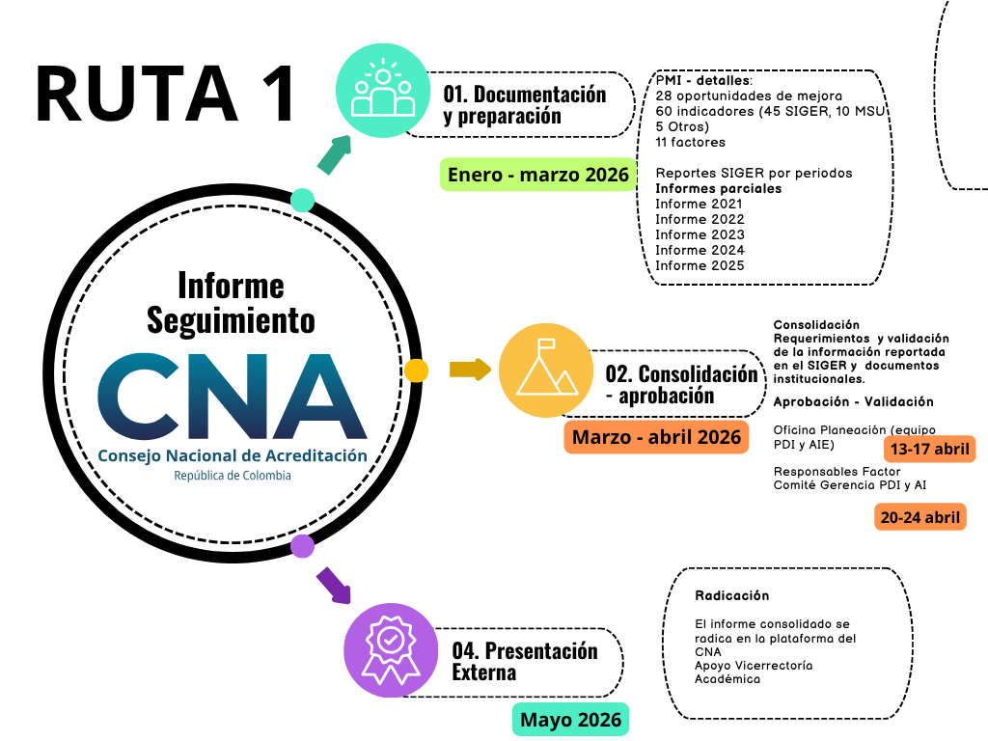

Slide 31
Avance Validación Información - Responsables
Líder información | Factores
Vicerrectoría Académica | F1 – F2 -F3 – F4 – F5– F8
Vicerrectoría Administrativa y Financiera | F3 – F10
Vicerrectoría IIE | F6 – F7
Vicerrectoría RS y BU | F2 – F9
GTH | F3- F10
GTISI | F10 – F11
Secretaria General | F2 –F3
Gestión de la Comunicación y la promoción institucional | F1 - F2 – F3 – F4 -F6 - F7 - F 9 – F10
Relaciones internacionales | F5
Egresados | F7
Planeación | F1 – F7 -F8 – F11

Slide 32
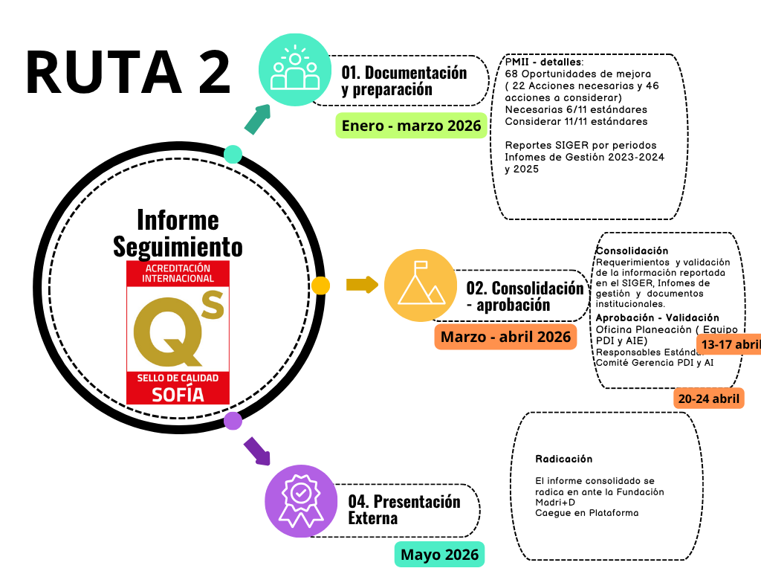

Slide 33
Avance de las Acciones Necesarias
22 Acciones Necesarias | 14 Cumplidas (Necesarias) | 8 En Proceso (Necesarias) | 81,82% % Avance Necesarias | 0 Sin Iniciar Necesarias
Estándar | Total acciones | Cumplido | En Proceso | No Iniciado | Puntaje | % Avance
E1 — Política y Estrategia | 1 | 0 | 1 | 0 | 0,5 | 50%
E3 — Recursos Humanos | 5 | 2 | 3 | 0 | 3,5 | 70%
E4 — Recursos Materiales | 5 | 3 | 2 | 0 | 4,0 | 80%
E5 — Formación | 3 | 2 | 1 | 0 | 2,5 | 83,33%
E6 — Investigación y Transferencia | 7 | 6 | 1 | 0 | 6,5 | 92,85%
E8 — Aseguramiento de la Calidad | 1 | 1 | 0 | 0 | 1 | 100 %
TOTAL | 22 | 14 | 8 | 0 | 18/22 | 81,82%

Slide 34
Avance de las Acciones a Considerar
46 Acciones a Considerar | 19 Cumplidas (Considerar) | 27 En Proceso (Considerar) | 70,65% % Avance Considerar | 0 No Iniciadas Considerar
Estándar | Total acciones | Cumplido | En Proceso | No Iniciado | Puntaje | % Avance
E1 — Política y Estrategia | 3 | 2 | 1 | 0 | 2,5 | 83,33%
E2 — Organización y Alianzas | 2 | 1 | 1 | 0 | 1,5 | 75%
E3 — Recursos Humanos | 3 | 0 | 3 | 0 | 1,5 | 50%
E4 — Recursos Materiales | 9 | 2 | 7 | 0 | 5,5 | 61,1%
E5 — Formación | 3 | 1 | 2 | 0 | 2,0 | 66,7%
E6 — Investigación y Transferencia | 6 | 4 | 2 | 0 | 5,0 | 83,3%
E7 — Vinculación con el Entorno | 5 | 3 | 2 | 0 | 4,0 | 80%
E8 — Aseguramiento de la Calidad | 3 | 1 | 2 | 0 | 2,0 | 66,7%
E9 — Información Pública | 5 | 3 | 2 | 0 | 4,0 | 80%
E10 — Gestión de la Información | 4 | 0 | 4 | 0 | 2,0 | 50%
E11 — Plan de Mejora | 3 | 2 | 1 | 0 | 2,5 | 83,3%
TOTAL | 46 | 19 | 27 | 0 | 32,5/46 | 70,65%

Slide 35
Avance de las Acciones Necesarias y a Considerar
68 TOTAL PMII | 33 Total Cumplidas | 35 Total En Proceso | 74,26% CUMPLIMIENTO GLOBAL | 0 No Iniciadas
Estándar | Total acciones | Cumplido | En Proceso | No Iniciado | Puntaje | % Avance
E1 — Política y Estrategia | 4 | 2 | 2 | 0 | 3,0 | 87,5%
E2 — Organización y Alianzas | 2 | 1 | 1 | 0 | 1,5 | 75%
E3 — Recursos Humanos | 8 | 2 | 6 | 0 | 5,0 | 68,8%
E4 — Recursos Materiales | 14 | 5 | 9 | 0 | 9,5 | 67,9%
E5 — Formación | 6 | 3 | 3 | 0 | 4,5 | 91,7%
E6 — Investigación y Transferencia | 13 | 10 | 3 | 0 | 11,5 | 96,2%
E7 — Vinculación con el Entorno | 5 | 3 | 2 | 0 | 4,0 | 90%
E8 — Aseguramiento de la Calidad | 4 | 2 | 2 | 0 | 3,0 | 87,5%
E9 — Información Pública | 5 | 3 | 2 | 0 | 4,0 | 90%
E10 — Gestión de la Información | 4 | 0 | 4 | 0 | 2,0 | 50%
E11 — Plan de Mejora | 3 | 2 | 1 | 0 | 2,5 | 83,3%
TOTAL | 68 | 33 | 35 | 0 | 50,5/68 | 74,26%

Slide 36
Avance Validación Información - Responsables
Líder información | Estándares
Vicerrectoría Académica | Política y Estrategia Recursos Humanos Formación Investigación y transferencia Organización, financiación y alianzas Vinculación con el entorno Plan de Mejora
Vicerrectoría Administrativa y Financiera | Política y Estrategia Recursos Humanos Recursos materiales y servicios Investigación y transferencia Organización, financiación y alianzas Información pública Plan de Mejora
Vicerrectoría IIE | Recursos Humanos Investigación y transferencia Recursos materiales y servicios Vinculación con el entorno
Vicerrectoría RS y BU | Recursos Humanos Sistema de Aseguramiento de la Calidad Información pública Plan de Mejora
GTH | Recursos Humanos

Slide 37
Avance Validación Información - Responsables
Líder información | Estándares
Biblioteca | Recursos materiales y servicios
Secretaria General | Recursos Humanos Recursos materiales y servicios
Gestión de la Comunicación y la promoción institucional | Recursos Humanos Investigación y transferencia Organización, financiación y alianzas Sistema de Aseguramiento de la Calidad Información pública Plan de Mejora
Relaciones internacionales | Recursos materiales y servicios Investigación y transferencia Recursos Humanos Vinculación con el entorno
Planeación | Política y Estrategia Recursos Humanos Recursos materiales y servicios Investigación y transferencia Sistema de Aseguramiento de la Calidad Organización, financiación y alianzas Vinculación con el entorno Información pública Plan de Mejora

Slide 38
Aspectos a considerar para radicar INFORMES
24 al 04 mayo – Orientación a la validación de las respuestas a las oportunidades de mejora y acciones necesarias.
Del 6 al 08 de mayo seguimiento a fuentes de información faltantes
Del 11 al 23 mayo consolidación y revisión de estilo
Del 25 al 30 mayo radicación de los dos informes de Seguimiento a los Planes de Mejoramiento institucional – CNA y Sello SOFIA
Junio – Diciembre 2026
Ruta de seguimiento al detalle
Socializar resultados parciales comunidad universitaria
Consolidación Sistema de Seguimiento institucional PM Acreditación

Slide 39
7.Plan de Trabajo Comité Gerencia del PDI

Slide 40
PLAN DE TRABAJO - 2026 |  |  |  |  |  | CRONOGRAMA DE TRABAJO
ACTIVIDAD | Tarea | Responsables | META | AVANCE | Cumplimiento | 31/01/2026 | 28/02/2026 | 31/03/2026 | 30/04/2026 | 31/05/2026 | 30/06/2026 | 31/07/2026 | 31/08/2026 | 30/09/2026 | 31/10/2026 | 30/11/2026 | 31/12/2026
SEGUIMIENTO Y MONITOREO PDI | Realización y publicación del informe de gestión ejecutivo del PDI 2025 | Planeación | 1 | 0 | 0%
 | Informe de Gestión PDI 2025 consolidado | Planeación | 1 | 0 | 0%
 | Actualización y aprobación de metas 2026 PDI | Planeación Lideres de Pilar de Gestión | 1 | 0 | 0%
 | Proceso de audiencia pública de rendición de cuentas gestión | Planeación | 1 | 0 | 0%
 | Proceso de informes de gestión por facultades | Planeación | 10 | 0 | 0%
 | Resultados PDI 2025 ante el Consejo Superior y avances vigecnia 2026 | Planeación | 2 | 0 | 0%
 | Seguimiento a decisiones de acción resultado Comité Sistema de Gerencia | Comité Sistema de Gerencia PDI | 4 | 0 | 0%
 | Seguimiento avances plan de desarrollo institucional 2025 acuerdo al sistema de gerencia (4 comités) | Comité Sistema de Gerencia PDI | 4 | 0 | 0%
 | Presentar informes del contexto para análisis y toma de decisiones | Planeación | 2 | 0 | 0%
 | Realización Feria "Aquí construimos futuro " | Planeación Lideres de Pilar de Gestión | 1 | 0 | 0%
 | Realización jornadas conéctate al PDI | Planeación | 24 | 0 | 0%
 | Anteproyecto de Metas PDI 2027 de proyectos y articulación con el presupuesto | Planeación Vicerrectoría Administrativa Redes de trabajo PDI | 1 | 0 | 0%
Avance PDI |  |  |  |  | 0%

Slide 41
PLAN DE TRABAJO - 2026 |  |  |  |  |  | CRONOGRAMA DE TRABAJO
ACTIVIDAD | Tarea | Responsables | META | AVANCE | Cumplimiento | 31/01/2026 | 28/02/2026 | 31/03/2026 | 30/04/2026 | 31/05/2026 | 30/06/2026 | 31/07/2026 | 31/08/2026 | 30/09/2026 | 31/10/2026 | 30/11/2026 | 31/12/2026
SEGUIMIENTO Y MONITOREO AUTOEVALUACIÓN | Revisión y actualización de los indicadores ( características) del Plan de Mejoramiento Institucional de acuerdo a la normatividad vigente. | Planeación | 100% | 0% | 0%
 | Implementación del Sistema de Seguimiento al Plan de Mejoramiento Institucional - PMI. | Planeación | 100% | 0% | 0%
 | Diseño e implementación del Sistema de Seguimiento al Plan de Mejoramiento Internacional Institucional. | Planeación | 100% | 0% | 0%
 | Informe de seguimiento al Plan de Mejoramiento Insitucional - PMI | Planeación Líderes de Factor | 100% | 0% | 0%
 | Informe de seguimiento al Plan de Mejoramiento Internacional Insitucional - PMII | Planeación Líderes de Factor | 100% | 0% | 0%
 | Actualización de la Matriz de Análisis de indicadores para la articulación del PMI - PMII | Planeación | 100% | 0% | 0%
 | Identificación de acciones de mejora de programas académicos que permitan identicar pautas para las acciones de mejora institucionales | Planeación Vicerrectoría Académica | 100% | 0 | 0%
 | Definición de la Estrategia de socialización y articulación de la cultura AAA de Autorreflexión, Autoevaluación y Autorregulación, de la normativa, de los resultados de la autoevaluación Institucional, y de los resultados del PMI. | Planeación Líderes de Factor | 100% | 0 | 0%
 | Implementación Implementación de la estrategia transversal de comunicaciones del proceso y de los resultados de la Acreditación Institucional nacional e internacional. | Planeación Líderes de Factor | 100% | 0 | 0%
Avance Autoevaluación |  |  |  |  | 0%
Porcentaje de cumplimiento |  |  |  |  | 0%

Slide 42
8. Proposiciones y varios

Slide 43

¡GRACIAS!

